Slide 1

RECÉM-NASCIDO FEBRIL NO CONSULTÓRIO E NO PRONTO SOCORRRO
Carlos Moreno Zaconeta
www.paulomargotto.com.br
Brasília, 29 de abril de 2014

Slide 2
CONFLITO DE INTERESSES
Não recebo nenhum tipo de financiamento .
Não existe nenhum conflito de interesses.

Slide 3
OBJETIVOS
Discutir uma abordagem racional e organizada do RN febril.
Incrementar a resolutividade dos pediatras em relação ao RN.

Slide 4
METODOLOGIA
Apresentação de casos clínicos.
Apresentação de artigos pertinentes.
Discussão “passo a passo” da abordagem do RN febril

Slide 5
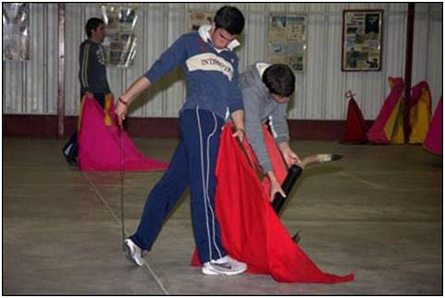
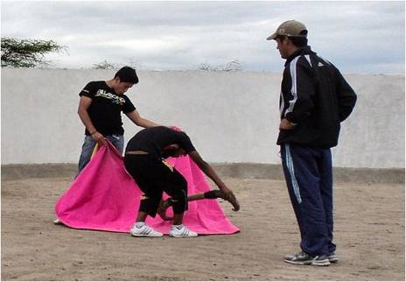
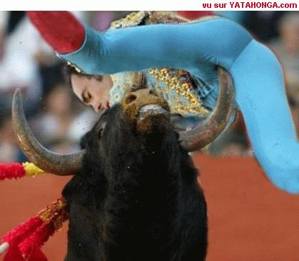

Slide 6


Slide 7

A febre é responsável por 65% das consultas no Pronto Socorro e 75% das ligações a pediatras fora do horário comercial.

Slide 8

A febre como sintoma isolado não deve ser super valorizada por pais e pediatras. A conduta mais sensata é a observação por alguns dias.

Slide 9

A febre nas crianças menores de 28 dias indica sempre infecção e necessidade de tratamento com antibióticos.

Slide 10

A desidratação e os distúrbios eletrolíticos dos Recém Nascidos devem ser rapidamente corrigidos . Qualquer demora implica em colocar em risco a vida do RN.

Slide 11

A tosse como sintoma isolado, não requer internação. A observação por alguns dias ou o tratamento com xaropes costumam ser suficientes.

Slide 12

Recém Nascidos que foram de alta saudáveis e retornam no PS com choque e cianose devem ser submetidos a ecocardiograma para afastar cardiopatia congênita e posteriormente receber tratamento com alprostadil.

Slide 13
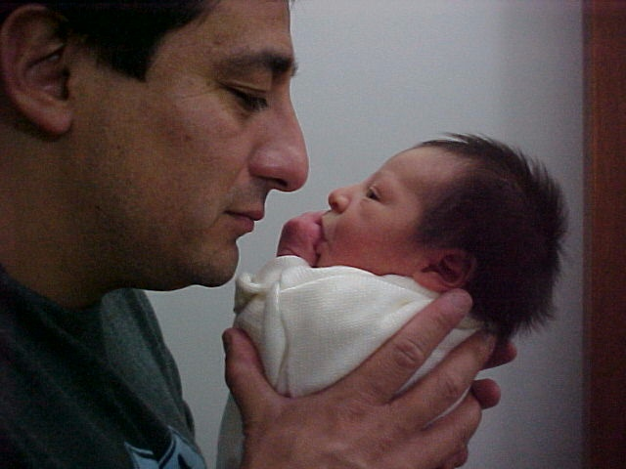
CASOS CLINICOS

Slide 14
CASO CLÍNICO 1
RN com 3 dias de vida, consultou no PS por febre de 38ºC.
Exame físico normal.
Foi colhido hemograma completo + PCR.
Leucócitos 6500 (seg 60% bast 0% linf 30%). PCR= 0,2
Alta do PS.

Slide 15
CASO CLÍNICO 1
RN retornou após 48 horas, desidratado, perdeu 25% do peso de nascimento, enchimento capilar 5 segundos,comatoso.
Colhido novo hemograma + hemocultura.
Hemograma normal. Na: 165 mEq/l
Fez fase rápida de expansão com solução glico fisiológica 20 ml/Kg e HV 110 ml/kg. Ampicilina + gentgamicina.
Apresentou crise convulsiva prolongada , abaulamento fontanelar e aprofundamento do coma.
Encaminhado à UTIN.

Slide 16
Fever in healthy asymptomatic newborns during de first days of life.
Maayan – Metzger et al. Arch Dis Child Fetal Neonatal ed 2003; 88: F312-F314
Estudo caso controle retrospectivo de 122 RNs febris com os respectivos controles.
RN febril, sem quaisquer sintomas adicionais exceto sinais de desidratação.
Hemograma, eletrólitos, líquor, hemocultura e urocultura.

Slide 17
O tempo médio de aparecimento da febre foi de 54 horas.
Nenhum dos casos teve hemograma alterado.
7 hemoculturas positivas, sendo 7 consideradas contaminação de coleta.
Apenas uma urocultura (PV) positiva.

Slide 18
A febre ≥ 38,5 C esteve mais associada com ↑ do Na e da uréia.
Os fatores que incrementaram o risco de febre neonatal foram:
    Perda excessiva de peso.
    Aleitamento exclusivo.
    Parto cesárea.
    Elevado peso de nascimento.

Slide 19
Dehydration: the main cause of fever during the first week of life.
Tiker et al. Arch Dis Child Fetal Neonatal Ed 2004; 89: F373-376
Estudo retrospectivo dos RN admitidos com febre 1999-2003 Baskent – Turquia.
RN > 37 semanas, 1-7 dias de vida, 37,8C, EF normal, sem história sugestiva de infecção.

Slide 20
N = 46 RN
95% aleitamento exclusivo.
Tempo médio de aparecimento da febre foi 3,4 dias.
59% tinha perda de peso entre 8-24%.
40% tinha Na ≥ 150 mEq/L
7 culturas positivas, 5 consideradas contaminação.
A desidratação foi a causa mais freqüente de febre na primeira semana de vida.

Slide 21
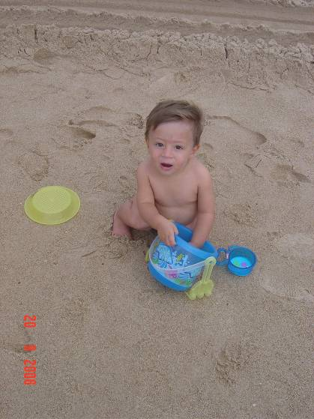
NA PRÁTICA, O QUE FAZER?

Slide 22
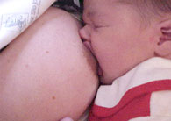
HISTORIA CLINICA E EXAME FÍSICO COMPLETO

Slide 23
EXAMES COMPLEMENTARES
Glicemia capilar.
Hemograma completo.
PCR.
Na, K, Ca, Mg, uréia e creatinina.
Bilirrubinas.

Slide 24
TRATAMENTO
No RN febril, qualquer alteração do exame físico indica internação em UTIN.
As desidratações muito leves podem ser tratadas por via oral.

Slide 25
TRATAMENTO
Se glicemia capilar baixa...
  Internação para tratamento EV.
Se hemograma alterado...
  Hemocultura + punção lombar
  Ampicilina + gentamicina.

Slide 26
TRATAMENTO
Se desidratação hipernatrémica...
  Apenas caso necessário , o soro fisiológico é a solução de eleição para a expansão inicial (20 ml/Kg).(Barbosa et al. J ped. Vol 75, 1999; Chilton, WMJ Vol 163, 1995)
  Corrigir a hipernatremia DEVAGAR!!
  Dias Vs horas.
  Não reduzir a natremia em mais do que 0,5 mEq/l por hora.
  Após a expansão a HV de manutenção deve ser feita com Na a 2-3 mEq/100 ml.

Slide 27
As convulsões aparecem mais frequentemente após a instalação do tratamento de correção de hipernatremia (± 70%).

Slide 28
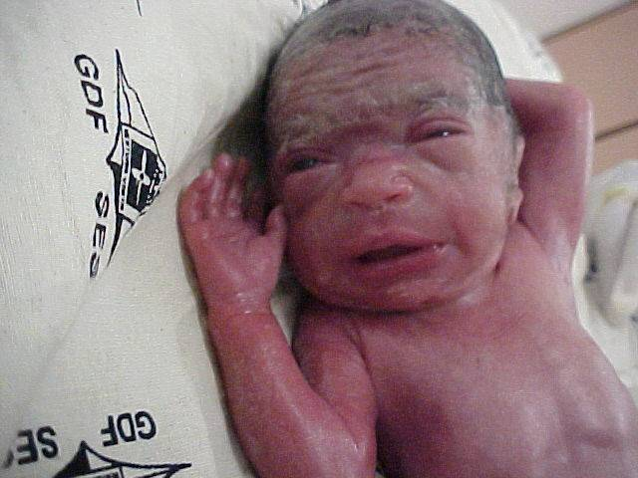

Slide 29
RN com suspeita de Infecção Bacteriana
A história pode ou não ser compatível.
Pode ser precoce ou tardia.
Hemograma, hemocultura, PCR, EAS, Raio x.
Apatia, hipotonia, choro fraco, enchimento capilar > 3 segundos, desconforto respiratório, apnéias, etc.
Ampi + genta sempre???

Slide 30
Garantir acesso venoso confiável e suporte ventila tório se necessário.
Expansão y drogas vasoativas conforme necessidade.
Se está instável é melhor intubar logo.
Punção lombar se possível.
Se está na dúvida, inicie antibiótico: Ampicilina + Gentamicina.

Slide 31
Epidemiology of Bacteremia in Febrile Infants in the United States
Biondi e Col. Pediatrics 2013;132;990
Estudo multicêntrico avaliou 2901 hemoculturas positivas.
1º E Coli; 2º Estreptococo ; 3º pneumococo
Consideraram < de 90 dias sendo pouquíssimos < 7 dias.

Slide 32
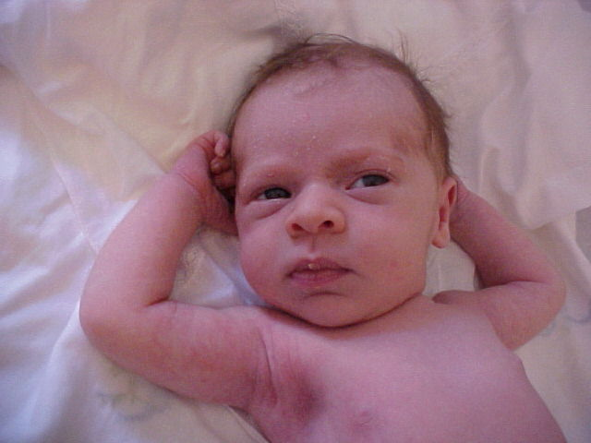

Slide 33
Caso clinico Nº 2
RN com 20 dias de vida chega no consultório para a primeira consulta.
Está com coriza há dois dias.
Hoje começou com tosse frequente.
Exame segmentar normal.
Alta com orientação de soro nasal e aferição da temperatura 6/6 horas.

Slide 34
O médico liga após 24 horas para a mãe para ter noticias a respeito do bebê.
Mãe refere que o filho teve uma “parada” na mesma noite, foi levado pelo SAMU de urgência.
Está na UTIN, intubado, com diagnóstico de pneumonia.

Slide 35
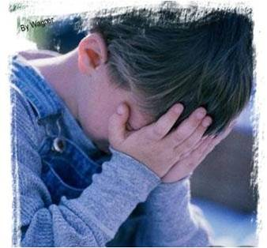
O que podia ter sido feito?

Slide 36
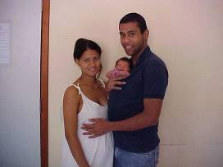
Pneumonia viral/bronquiolite
Alguém gripado na família.
Acontece nos meses frios, em surtos epidêmicos
Sintoma gripais: congestão nasal, olhos pouco vermelhos.
RN que tosse é = INTERNAÇAO

Slide 37
Pneumonia viral/bronquiolite
Evolui com apnéias, que podem se apresentar antes dos outros sintomas.
Parece uma gripe mas, SUBITAMENTE o pulmão enche de crépitos ou o paciente apresenta apnéia.
Qualquer sinal de desconforto respiratório é igual a internação.

Slide 38
Pneumonia viral/bronquiolite
Raio X : Variável, pode mostrar condensações com broncograma
Colher hemocultura e punção lombar.
Iniciar Ampicilina + Gentamicina.

Slide 39
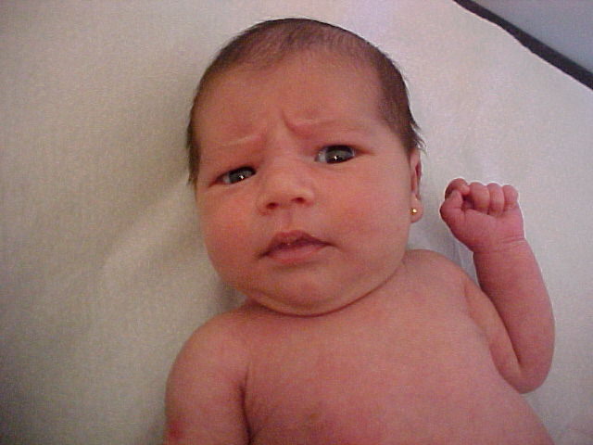

Slide 40
Caso clinico Nº3
RNT, sem fatores de risco para infecção.
Recebeu alta com 48 horas em BEG.
Chega no PS às 7 horas da manhã com 4 dias de vida. Letárgico, hipotérmico, cianótico, hipotenso (Choque), respiração irregular.

Slide 41
Caso clinico Nº3
O Pediatra intuba, colhe hemograma, PCR, gasometria.
pH: 6,9 PCO2: 35 PO2: 50 HCO3: 5 mEq/l BE: -19 mEq/l.
Hemograma e PCR normais.

Slide 42
Caso clinico Nº3
O Pediatra suspeita de choque cardiogênico.
Solicita parecer de cardiologista pediátrico.
Solicita ecocardiograma.
Tenta vaga na regulação o dia inteiro.
A bebê morre as 23 horas.
A necropsia confirma coartação de aorta.

Slide 43
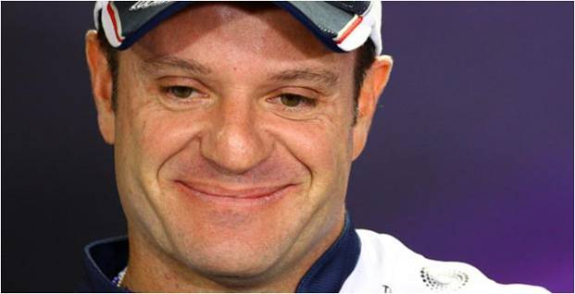
O que podia ter sido feito?

Slide 44
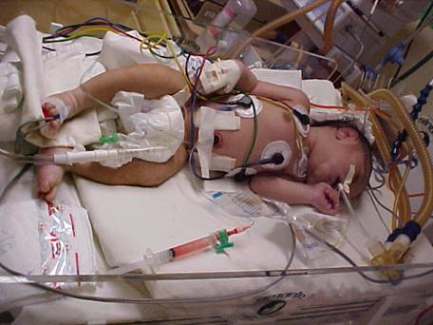

Slide 45
RN com suspeita de cardiopatia
Cardiopatias congênitas acianóticas abrem o quadro como ICC de desenvolvimento progressivo (Taquipnéia, taquicardia e hepatomegalia).
Cardiopatias congênitas cianóticas podem se manifestar até com 2-3 semanas de idade. O quadro clinico é de choque, com cianose.

Slide 46
RN com suspeita de cardiopatia
Não demore para intubar pacientes com suspeita de choque séptico ou cardiopatia congênita
Cianose com Rx de tórax “normal”= Alprostadil

Slide 47
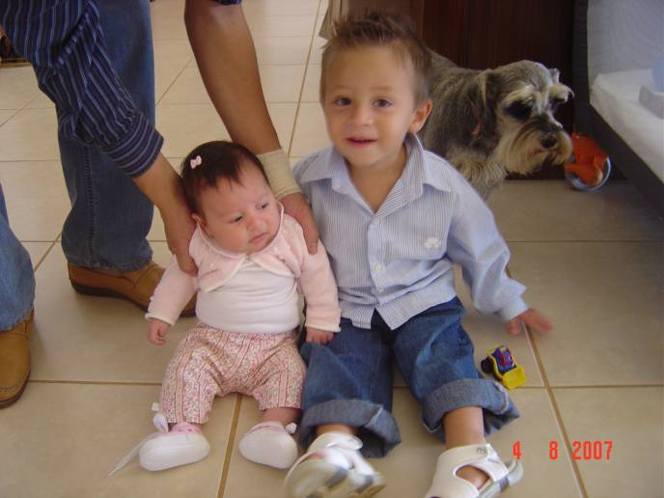

Slide 48

A febre é responsável por 65% das consultas nos PS e 75% das ligações a pediatras fora do horário comercial.

Slide 49

A febre como sintoma isolado não deve ser super valorizada por pais e pediatras. A conduta mais sensata é a observação por alguns dias.

Slide 50
A febre nas crianças menores de 28 dias indica sempre infecção e necessidade de tratamento com antibióticos.

Slide 51
A desidratação e os distúrbios eletrolíticos dos Recém Nascidos devem ser rapidamente corrigidos . Qualquer demora implica em colocar em risco a vida do RN.

Slide 52
A tosse como sintoma isolado, não requer internação. A observação por alguns dias ou o tratamento com xaropes costumam ser suficientes.

Slide 53
Recém Nascidos que foram de alta saudáveis e retornam no PS com choque e cianose devem ser submetidos a ecocardiograma para afastar cardiopatia congênita e posteriormente receber tratamento com alprostadil.

Slide 54
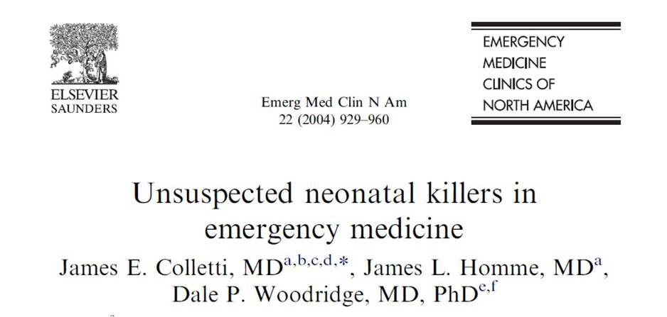

Slide 55
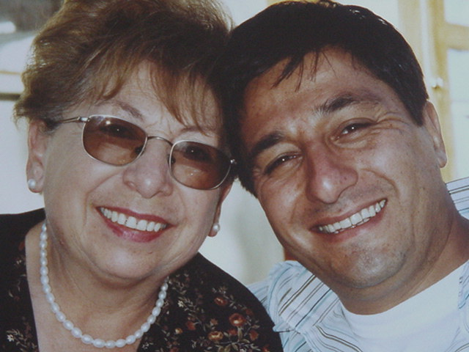
A TIA GLADYS... MINHA MINHA PEDIATRA!!

Slide 56

zaconeta@uol.com.br

Slide 57
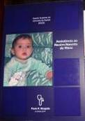
Nota do Editor do site, Dr. Paulo R. Margotto
Consultem também:
Abordagem do recém-nascido febril Autor(es): Carlos Alberto Zaconeta, Paulo R. Margotto
Capítulo do livro Assistência ao Recém-Nascido de Risco, Editado por Paulo R. Margotto, ESCS, Brasília, 3ª Edição, 2013

